Slide 1

Dans quel contexte s’inscrit le projet MELAINA ?

Slide 2
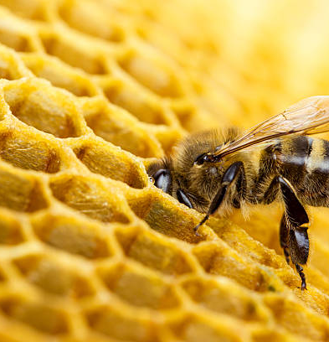
Le client :
EARL ELISABETH
Apiculteur professionnel
Localisation : Rivière-Salée, Martinique
🐝 LE MÉTIER D'APICULTEUR:
- Production et commercialisation de miel
- Gestion de ruchers (4-5 ruches par site)
Ruches isolées en zones reculées
Masse : 30 kg (vide) à 150 kg (pleine)
⚠️ CONTRAINTES ACTUELLES :
Déplacements fréquents pour contrôle
Surveillance de la miellée (production)
Risques : vol, essaimage, intempéries

Slide 3
👤 Équipe :
Julien (Étudiant 1)
Lucas (Étudiant 2)
Sohan (Étudiant 3)
👨🏼‍🎓 Cadre: BTS CIEL - IR Session 2026
📍Lieu: Lycée Joseph Gaillard Fort-de-France, Martinique

Slide 4
🛑 Problématique:
L'apiculteur doit surveiller ses ruchers en permanence mais :
Ruchers situés en zones isolées et éloignées
Pas de visibilité en temps réel sur l'état des ruches
Détection tardive des problèmes (vol, essaimage)
Perte de temps et d'argent en déplacements

